Slide 1
Применение глубокого обучения для задачи оптимизации двумерной модели камеры токамака
Аннотация на Звенигородскую конференцию
Семёнов А. С., Андреев В.Ф.

Slide 2
Постановка задачи
Вакуумная камера Т-15МД толстая с малым омическим сопротивлением, поэтому в ней наводятся большие токи, которые влияют на равновесие плазмы
Для расчета сценариев разряда и в системах управления плазмой используется двумерная, аксиально-симметричная модель вакуумной камеры
Необходимо использовать дополнительные экспериментальные методы для уточнения двумерной модели ВК токамака Т-15МД
Цель: уточнение двумерной модели ВК токамака на основе использования экспериментальных измерений
2

Slide 3
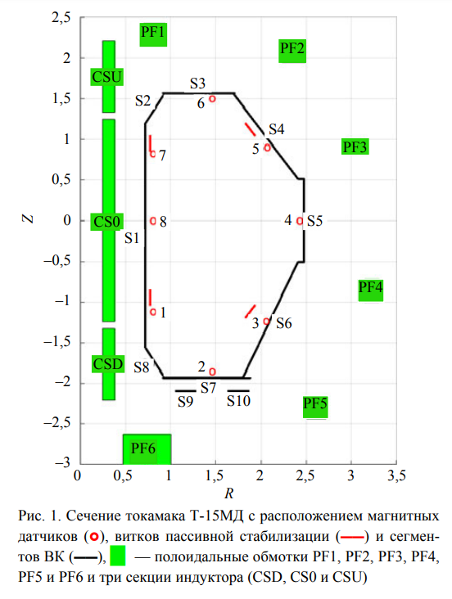
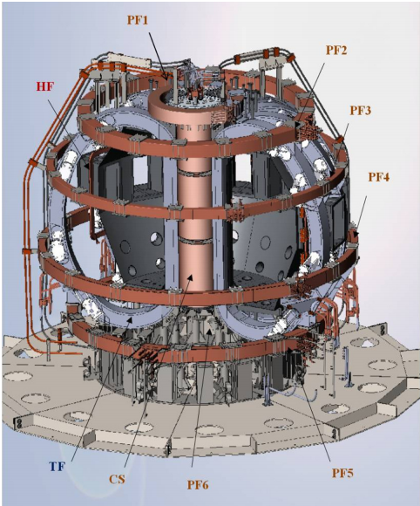
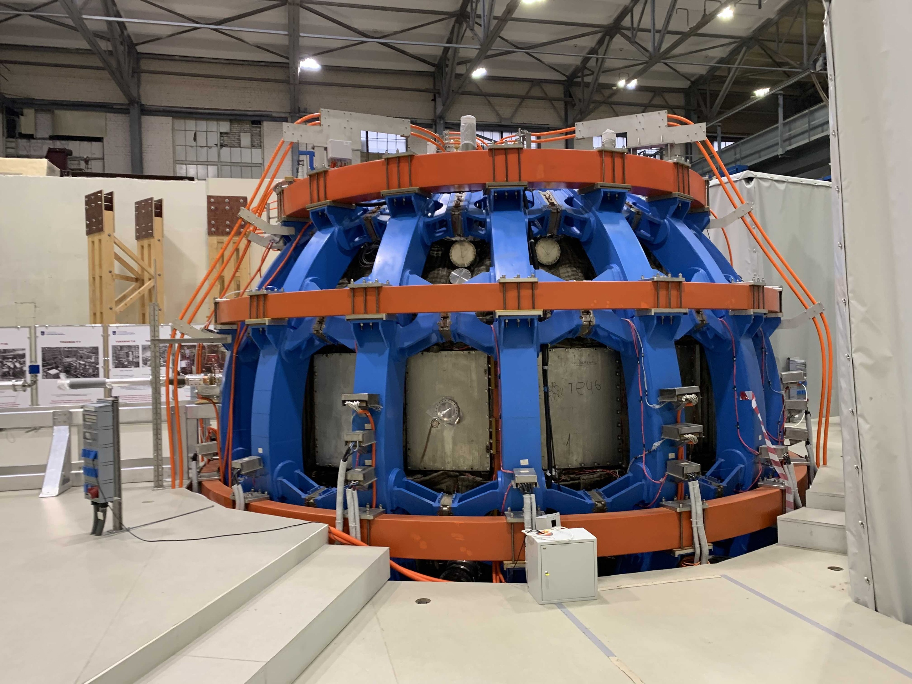
Токамак Т-15МД
3

Slide 4
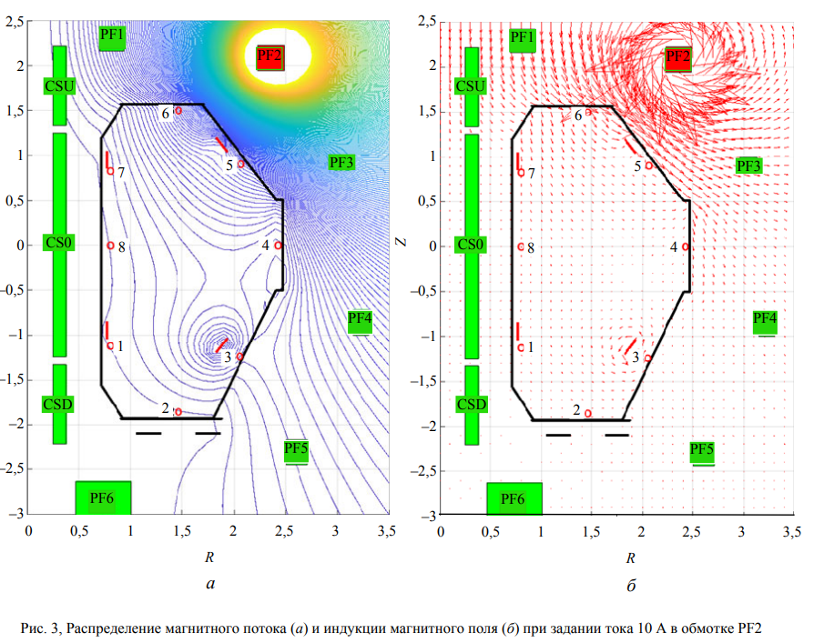
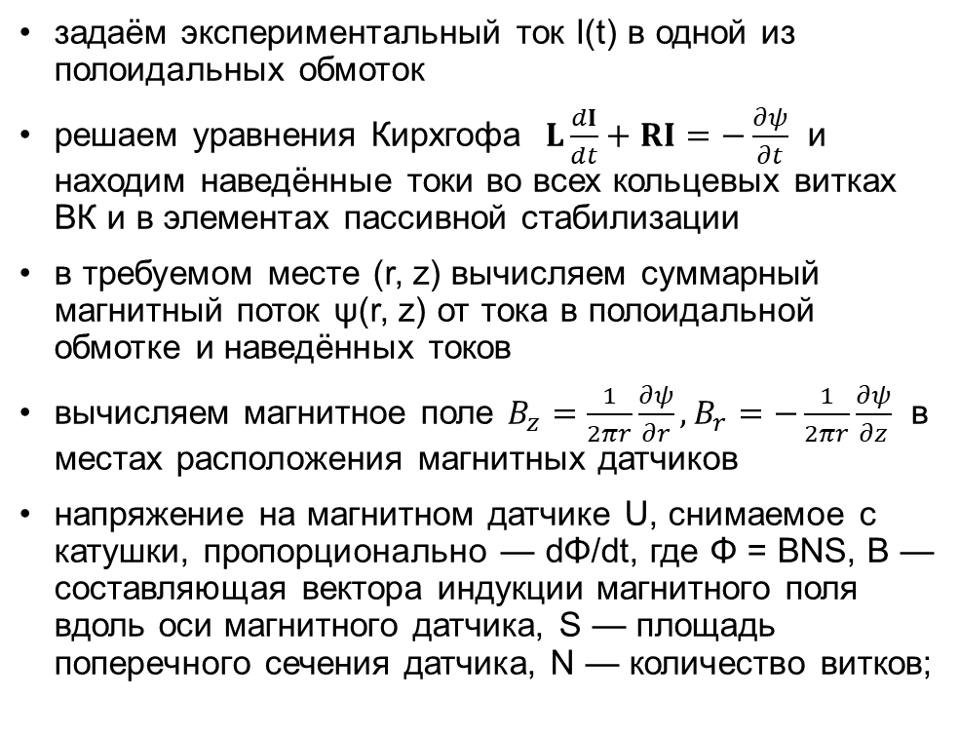
Алгоритм расчёта магнитных полей в токамаке
задаём экспериментальный ток I(t) в одной из полоидальных обмоток
решаем уравнения Кирхгофа $L\frac{dI}{dt}+RI=−\frac{∂ψ}{∂t}$ и находим наведённые токи во всех кольцевых витках ВК и в элементах пассивной стабилизации
в требуемом месте (r, z) вычисляем суммарный магнитный поток ψ(r, z) от тока в полоидальной обмотке и наведённых токов
вычисляем магнитное поле $B_{z}=\frac{1}{2πr}\frac{∂ψ}{∂r},B_{r}=−\frac{1}{2πr}\frac{∂ψ}{∂z}$ в местах расположения магнитных датчиков
напряжение на магнитном датчике U, снимаемое с катушки, пропорционально — dΦ/dt, где Φ = BNS, B — составляющая вектора индукции магнитного поля вдоль оси магнитного датчика, S — площадь поперечного сечения датчика, N — количество витков;
В. Ф. Андреев и др. Моделирование магнитных измерений на токамаке Т-15МД с учетом наведенных токов в вакуумной камере // ВАНТ. 2021, т.44, вып. 4, с.25-42.
5

Slide 5
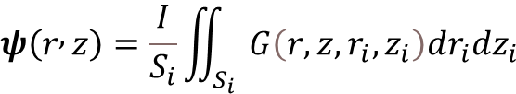
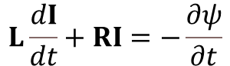
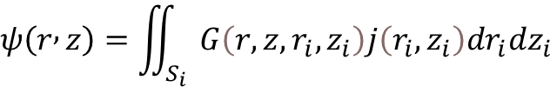
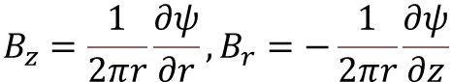
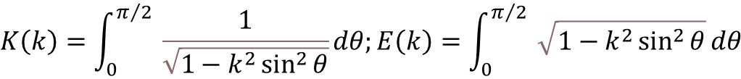
Математическая модель расчёта магнитных полей в токамаке
$$ψ\left(r , z\right)=\iint_{S_{i}}{ }G\left(r,z,r_{i},z_{i}\right)j\left(r_{i},z_{i}\right)dr_{i}dz_{i}$$
$$G\left(r,z,r_{i},z_{i}\right)=\sqrt{\frac{rr_{i}}{k^{2}}}\left[\left(2−k^{2}\right)K\left(k\right)−2E\left(k\right)\right], k^{2}=\frac{4rr_{i}}{{\left(r+r_{i}\right)}^{2}+{\left(z−z_{i}\right)}^{2}}$$
$$ψ\left(r , z\right)=\frac{I}{S_{i}}\iint_{S_{i}}{ }G\left(r,z,r_{i},z_{i}\right)dr_{i}dz_{i}$$
$$K\left(k\right)=\int_{0}^{π/2}{ }\frac{1}{\sqrt{1−k^{2}\sin^{2}{θ}}}dθ;E\left(k\right)=\int_{0}^{π/2}{ }\sqrt{1−k^{2}\sin^{2}{θ}}dθ$$
$$B_{z}=\frac{1}{2πr}\frac{∂ψ}{∂r},B_{r}=−\frac{1}{2πr}\frac{∂ψ}{∂z}$$
$$L\frac{dI}{dt}+RI=−\frac{∂ψ}{∂t}$$
В. Ф. Андреев и др. Моделирование магнитных измерений на токамаке Т-15МД с учетом наведенных токов в вакуумной камере // ВАНТ. 2021, т.44, вып. 4, с.25-42.
4

Slide 6
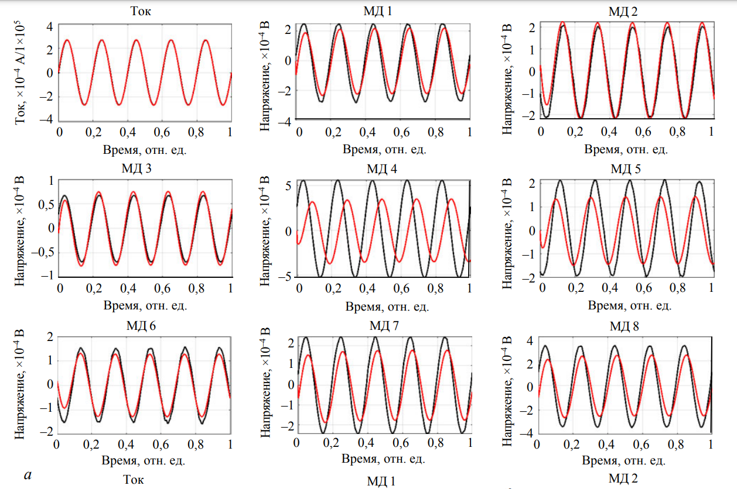

Сравнение расчётных и экспериментальных напряжений
Красные кривые – расчётные данные
Чёрные кривые – экспериментальные данные
$$L\frac{dI}{dt}+RI=−\frac{∂ψ}{∂t}$$
6

Slide 7
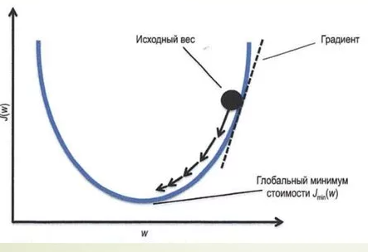
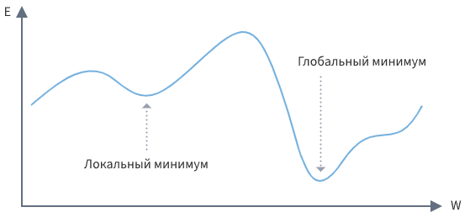
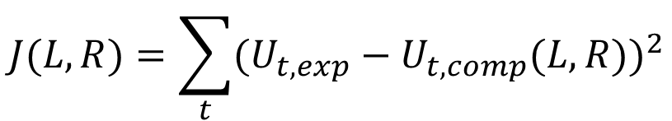
Подход с минимизацией функционала отклонений
$$J(L, R)=\sum_{t}{{(U_{t, exp}−U_{t,comp}(L, R))}^{2}}$$
Проблемы:
Количество частных производных, необходимых для вычисления градиента
Локальные минимумы
Решение:
Переход к нейронным сетям
7

Slide 8
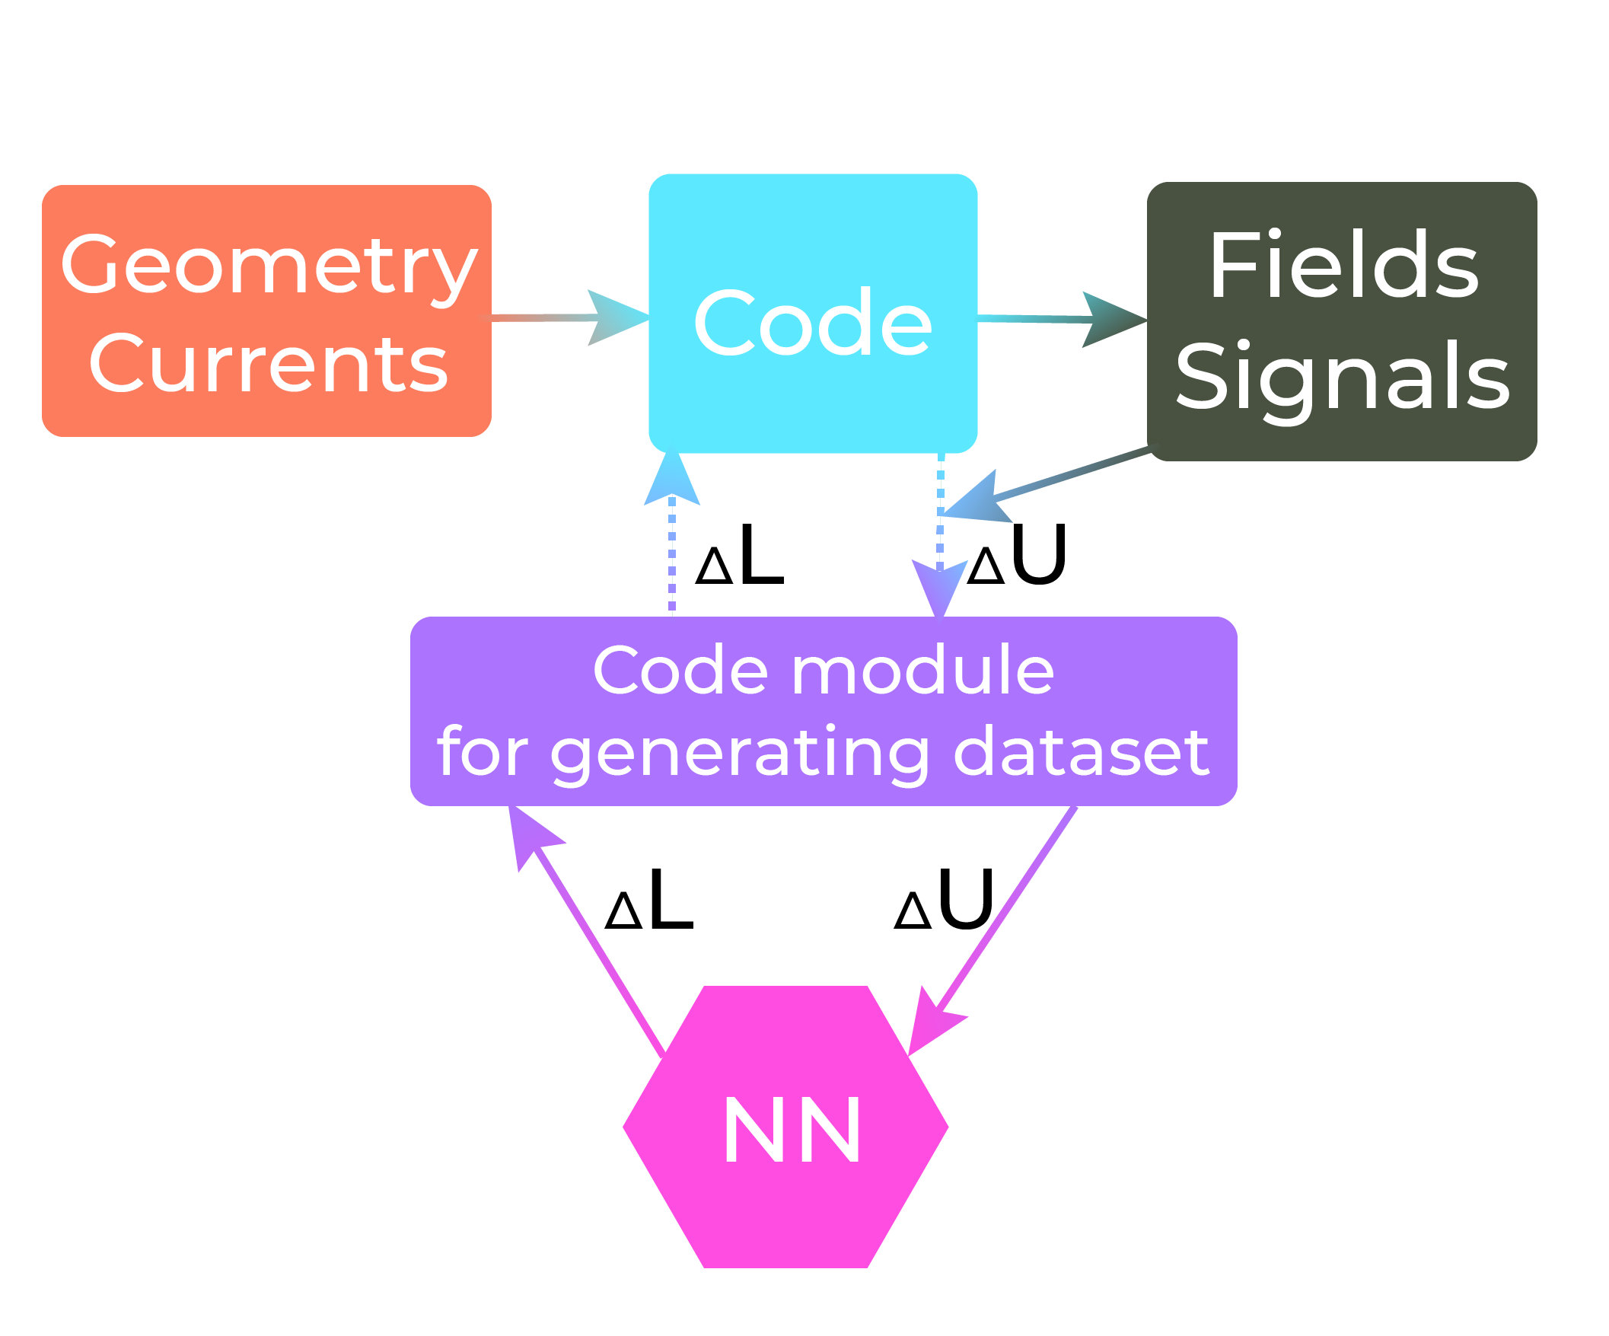
Блок схема задачи обучения (обучение с учителем)
Geometry – 2D сечение камеры, положение отдельных элементов
Currents – задание токов в активных катушках
Code – программа Андреева В.Ф.
Fields Signals – двухкомпонентный сигнал с датчиков, рассчитываемы программой
Code module … - дополнительный код, написанный для варьирования матрицы L, выдающий пары L-U
NN – нейросеть, принимающая на вход разность напряжений, выдающая поправки к матрице L
8

Slide 9
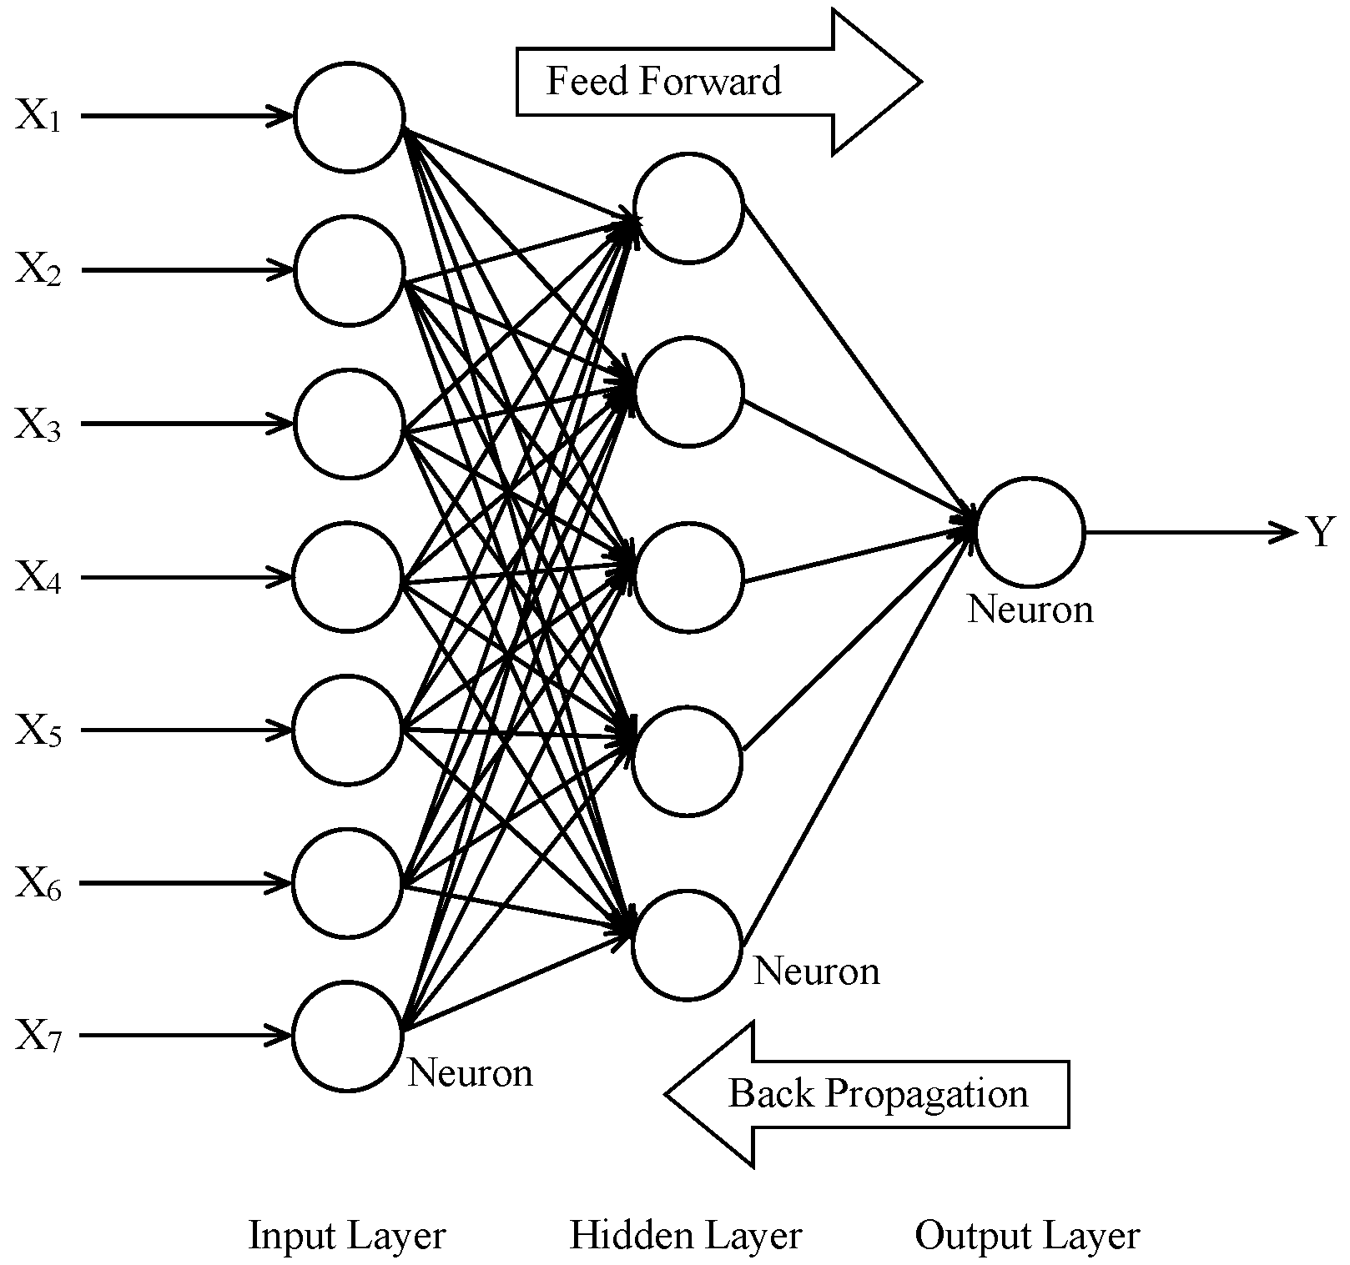
Примененный подход - FFNN
Loss – MSE (mean squared error) по всем элементам матрицы L - L_{true}
Accuracy – к всем элементам матрицы 1 if |L – L_{true} |<0.01 else 0, потом складываем и делим на число элементов
9

Slide 10
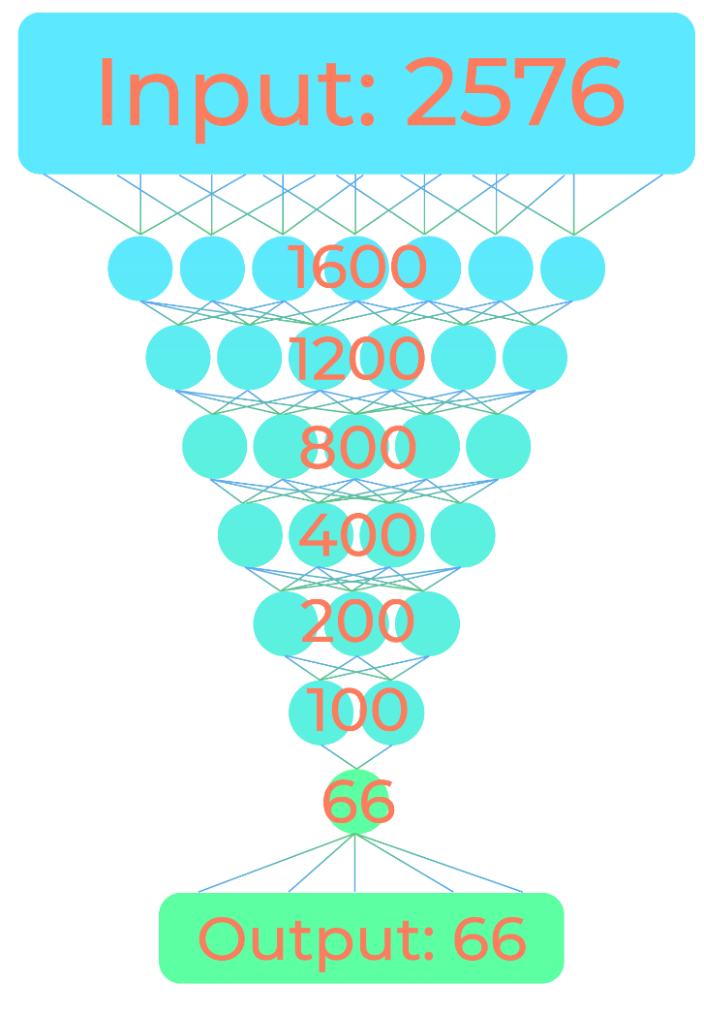
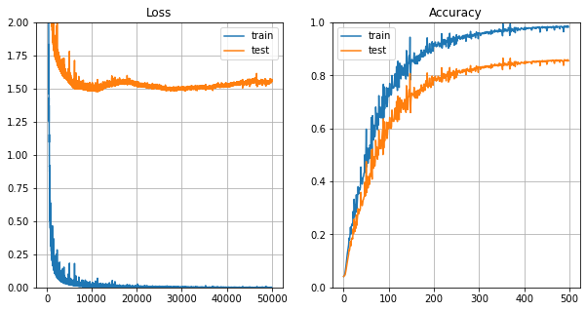
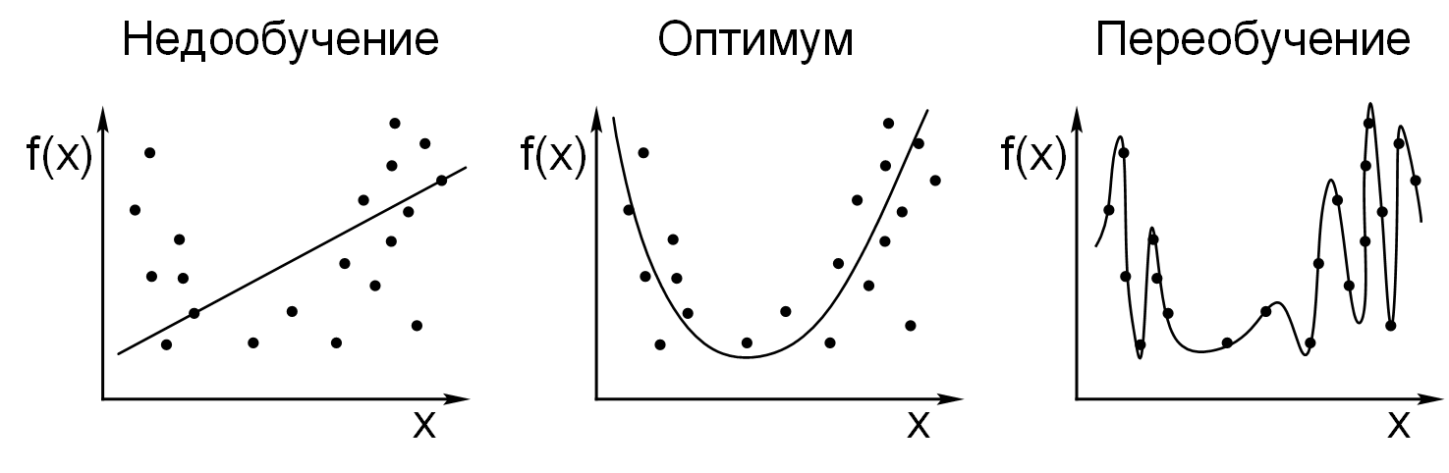
Лучший результат
10

Slide 11
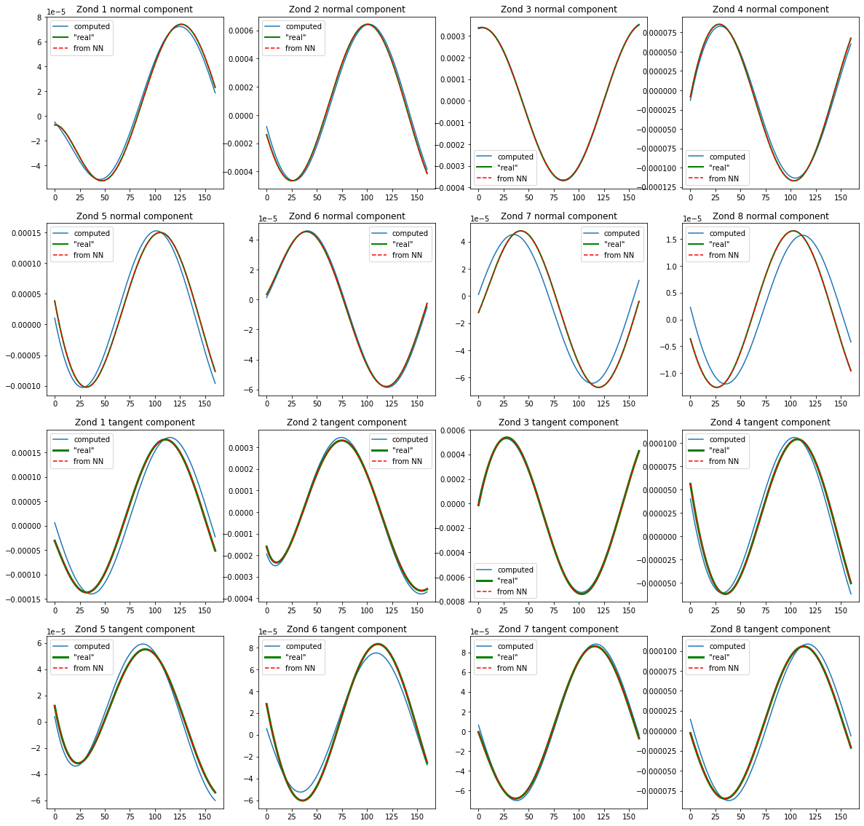
11

Slide 12
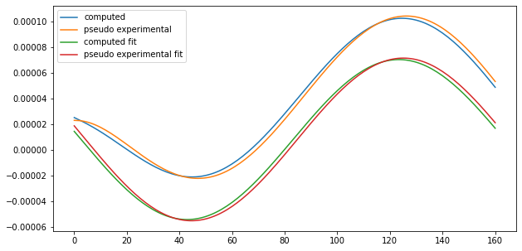
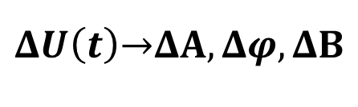
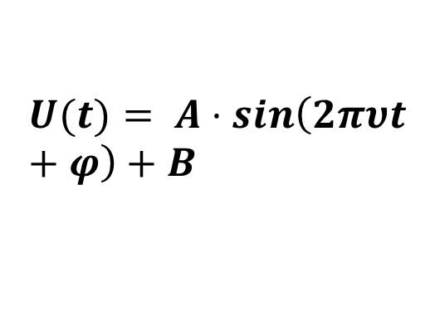
«Облегчение» обучения
$$U(t)= A⋅sin\left(2πυt+φ\right)+B$$
$$ΔU\left(t\right)\overset{→}{ }ΔA,Δφ, ΔB$$
Каждый сигнал теперь описывается 3 числами, а не 161.
В терминах O(N²) получаем ускорение в 2500 раз.
На практике ускорение ниже, но все равно это существенная прибавка в производительности.
12
Notes:
Поблагодарить Дмитрия Шелухина

Slide 13
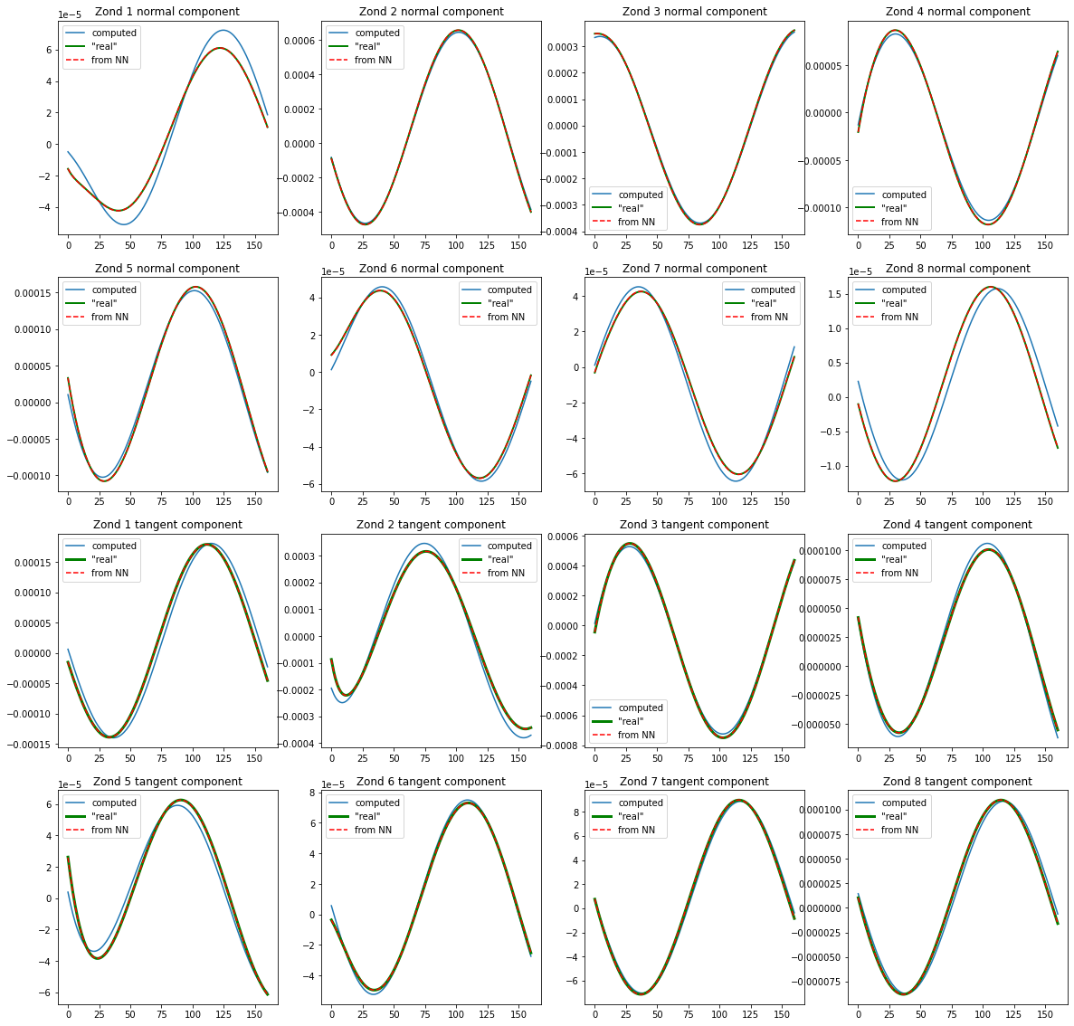
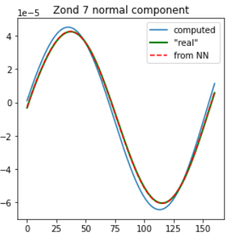
13

Slide 14
Выводы
Сформулирован подход к решению задачи уточнения двумерной модели вакуумной камеры Т-15МД с использованием нейронных сетей
Реализовано обучение NN для произвольных функций.
Реализовано обучение NN в классе периодических функций, что существенное ускорило обучение сети.
Результаты численных экспериментов показали эффективность данного подхода для решения поставленной задачи
Ближайшие планы: калибровка сети на экспериментальной информации для полного набора магнитных датчиков (39 двухкомпонентных магнитных датчиков).
15

Slide 15
Спасибо за внимание!

Slide 16
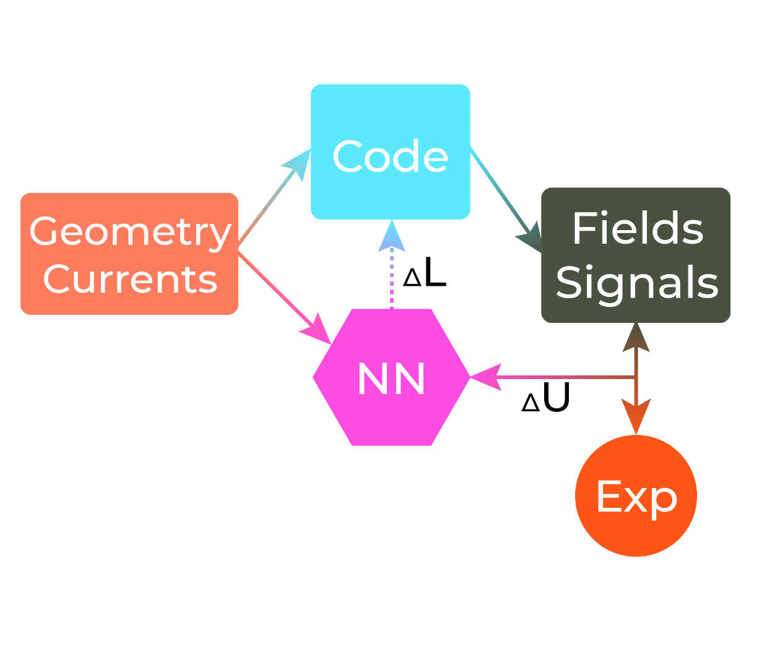

Блок схема задачи обучения (обучение с подкреплением)
https://github.com/Semyonov-as
14

